Slide 1
Английский вокруг нас
Выполнил учитель английского языка
СОШ №3 г. Заинска
Гиляева Роза Медерисовна

Slide 2
Цель мастер-класса: овладение участниками умениями по распознанию иностранных слов в повседневной жизни; формирование мотивации к самообучению, самосовершенствованию, саморазвитию.
Задачи мастер-класса:
познакомить членов жюри с теоретической основой представляемого опыта;
показать на практике, каким образом использование исследовательских форм работ способствует:
а) развитию коммуникативных навыков учащихся;
б) расширению общекультурного и филологического кругозора

Slide 3
Реклама Be happy! Be Huggies!
LG –Goods for life.
Canon – Can do it!
Программа «SMS шоу LIFE»,
передач телевидения «Comedy club»
«Top gear».
Общественные места No smoking!
Exit
Клавиши управления Push, Stop, Low, High, On, Off, Print,
Clock, Timer, Memory, Clear
Информация на Made in Japan
предметах одежды 100% cotton
Wash 30-40॰

Slide 4
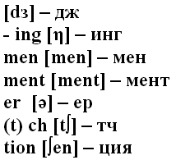
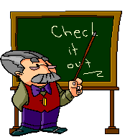
Прослушайте и повторите слова:
Parliament
Browser
Surfing
Парламент
Браузер
Серфинг
Замените английские звуки и буквы русскими:

Slide 5
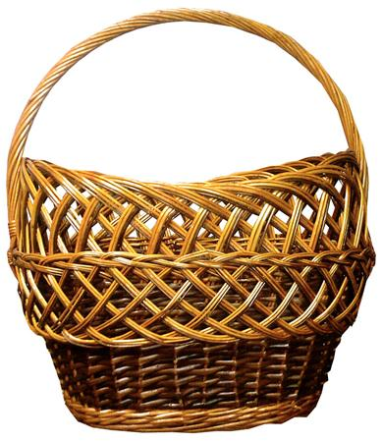
Заимствованные слова
Image
Mixer
Toaster
Printer
Jazz
Match
Diving
Revolution
быт
компьютер
культура
спорт

Slide 6
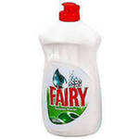






Исчезновение
Волна
Фея
Газель арабская
Комета
Максимальный множитель
Голова и плечи

